Slide 1
ELECTRONICĂ ANALOGICĂ
Departamentul de Electronică şi Calculatoare
str. Politehnicii 1, 500024 Braşov
0268 478705
Cursul nr. 4 - online

Slide 2
Probleme tratate
Reacția negativă
Desensibilizarea câștigului
Reacția în circuitele cu AO
Topologii de reacție negativă
Alimentarea AO
Circulația curenților
Puterea disipată
Saturarea ieșirii

Slide 3
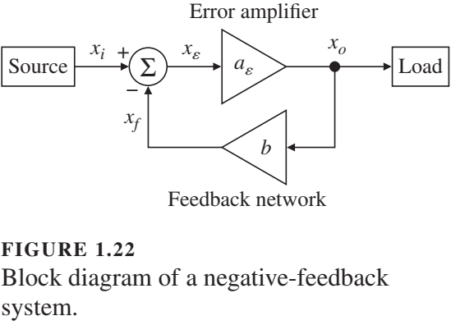
Reacția negativă
structura de bază a unui circuit cu reacție negativă (negative-feedback):
Săgețile indică fluxul semnalului, iar simbolul generic x înseamnă fie o tensiune, fie un curent.

Slide 4
Reacția negativă
Pe lângă sursa de semnal (Source) și sarcină (Load), identificăm următoarele blocuri de bază:
Un amplificator numit amplificator de eroare, care acceptă un semnal x_{ε} numit semnal de eroare și produce semnalul de ieșire
O rețea de reacție, care eșantionează x_{o} și produce semnalul de reacție:
O rețea de sumare, notată Σ, care însumează -x_{f} cu semnalul de intrare x_{i} pentru a produce diferența:
$$x_{o}=a_{ε}x_{ε}$$
$$x_{f}=bx_{o}$$
$$x_{ε}=x_{i}−x_{f}$$

Slide 5
Reacția negativă
$$x_{o}=a_{ε}x_{ε}$$
$$x_{f}=bx_{o}$$
$$x_{ε}=x_{i}−x_{f}$$
Denumirea de reacție negativă rezultă din faptul că o parte b din x_{o} se aduce înapoi la intrarea amplificatorului de eroare, unde este scăzută din x_{i} pentru a produce un semnal de eroare x_{ε}. Dacă acea fracțiune s-ar aduna la x_{i} ar rezulta o reacție pozitivă.
Se poate scrie unde A se numește câștig în buclă închisă (nu trebuie confundat cu câștigul buclă deschisă a_{ε}=x_{o}/x_{ε}).
Rețineți că, pentru ca reacția să fie negativă, trebuie să avem a_{ε}b> 0. În consecință, A va fi mai mic decât a_{ε} de (1+a_{ε}b) ori, ceea ce se numește cantitate de feedback sau factor de desensibilizare. În cazul în care nu ar exista reacție, am avea b=0 și A→a, situație denumită funcționare în buclă deschisă.
$$A=\frac{x_{o}}{x_{i}}=\frac{a_{ε}}{1+a_{ε}b}$$

Slide 6
Reacția negativă
$$A=\frac{x_{o}}{x_{i}}=\frac{a_{ε}}{1+a_{ε}b}$$
Pe măsură ce un semnal se propagă în jurul buclei constând din amplificatorul de eroare, rețeaua de reacție și punctul de sumare, se înregistrează un câștig general a_{ε}×b×(−1) sau −a_{ε}b.
Valoarea sa cu semn schimbat se notează cu T și reprezintă câștigul buclei.
Acest câștig ne permite să exprimăm amplificarea în buclă închisă sub forma
Pentru T→∞ se obține situația ideală
$$T=a_{ε}b$$
$$A=\frac{1}{b}\frac{T}{1+T}=\frac{1}{b}\frac{1}{1+\frac{1}{T}}$$
$$A_{ideal}=\lim_{T→∞}A=\frac{1}{b}$$

Slide 7
Reacția negativă
$$A_{ideal}=\lim_{T→∞}A=\frac{1}{b}$$
A devine independentă de a_{ε} și este determinată exclusiv de rețeaua de reacție, indiferent de amplificatorul de eroare utilizat.
Prin alegerea corectă a topologiei și a componentelor rețelei de reacție, putem adapta circuitul la o varietate de aplicații diferite.
De exemplu, dacă b<1 astfel încât 1/b>1, rețeaua de reacție va determina x_{o} să fie o replică mărită a lui x_{i}.
Sau, prin conectarea în rețeaua de reacție de elemente reactive, cum ar fi condensatoarele, se va obține un circuit dependent de frecvență, cu funcția de transfer H(s)=1/b(s), unde s este frecvența complexă.
Filtrele și oscilatoarele sunt două astfel de exemple.

Slide 8
Reacția negativă
$$A=\frac{1}{b}\frac{T}{1+T}=\frac{1}{b}\frac{1}{1+\frac{1}{T}}$$
$$A_{ideal}=\lim_{T→∞}A=\frac{1}{b}$$
$$A=A_{ideal}\frac{1}{1+\frac{1}{T}}$$
Vom exprima câștigul în buclă închisă sub forma:
Dar 1/(1+1/T) se poate scrie și atunci și indică faptul că abaterea câștigului real A față câștigul ideal A_{ideal} este invers proporțională cu factorul de desensibilizare (cantitatea de feedback) 1+T.
Această abatere este exprimată mai frecvent prin eroarea de câștig (GE – Gain Error)
$$\frac{1}{1+\frac{1}{T}}=\frac{T}{1+T}=1−\frac{1}{1+T}$$
$$A=A_{ideal}\left(1−\frac{1}{1+T}\right)$$
$$GE\left[\%\right]=\frac{A−A_{ideal}}{A_{ideal}}×100=−\frac{1}{1+T}×100$$

Slide 9
Reacția negativă
Este instructiv să investigăm efectul reacției negative asupra semnalelor x_{ε} și x_{f}. Scriem x_{ε}=x_{o}/a_{ε}=(Ax_{i})/a_{ε}=(A/a_{ε})x_{i}, obținem
Scriind x_{f}=bx_{o}=b(Ax_{i}) și folosind relația A=(1/b)/(1+1/T), obținem
Dacă T→∞, semnalul de eroare x_{ε} se va apropia de zero, iar semnalul de reacție x_{f} va urmări semnalul de intrare x_{i}. Aceasta reprezintă baza conceptului de scurtcircuit virtual.
$$\left.\begin{aligned}&x_{ε}=\frac{A}{a_{ε}}x_{i} \\ &A=\frac{a_{ε}}{1+T}\end{aligned}\right\}⇒x_{ε}=\frac{x_{i}}{1+T}$$
$$x_{f}=b\left(Ax_{i}\right)=b⋅\frac{1}{b}⋅\frac{1}{1+\frac{1}{T}}⋅x_{i}=\frac{x_{i}}{1+\frac{1}{T}}$$

Slide 10
Reacția negativă Desensibilizarea câștigului
$$A=\frac{x_{o}}{x_{i}}=\frac{a_{ε}}{1+a_{ε}b}$$
Dorim să investigăm modul în care variațiile câștigului în buclă deschisă afectează câștigul în buclă închisă.
Derivând relația amplificării în buclă închisă în raport cu a_{ε} obținem dA/da_{ε}=1/(1+a_{ε}b)².
Înlocuind 1+a_{ε}b=a_{ε}/A și rearanjând, rezultă
Înlocuind derivatele cu diferențe finite și înmulțind ambele părți cu 100, obținem
$$\frac{dA}{A}=\frac{1}{1+T}\frac{da_{ε}}{a_{ε}}$$
$$100×\frac{ΔA}{A}≅\frac{1}{1+T}\left(100×\frac{Δa_{ε}}{a_{ε}}\right)$$

Slide 11
Reacția negativă Desensibilizarea câștigului
$$A=\frac{x_{o}}{x_{i}}=\frac{a_{ε}}{1+a_{ε}b}$$
$$100×\frac{ΔA}{A}≅\frac{1}{1+T}\left(100×\frac{Δa_{ε}}{a_{ε}}\right)$$
impactul unei variații procentuale date a lui a_{ε} asupra lui A este redus cu cantitatea de feedback 1+T.
Atâta timp cât T este suficient de mare, chiar și o variație mare a lui a_{ε} va provoca o variație nesemnificativă a lui A.
Spunem că reacția negativă desensibilizează câștigul, acesta fiind motivul pentru care cantitatea de feedback 1+T se mai numește factor de desensibilizare.
Se dorește A cât mai stabil, deoarece câștigul unui amplificator din viața reală se modifică datorită variațiilor procesului de fabricație, derivei termice și îmbătrânirii componentelor.

Slide 12
Reacția negativă Desensibilizarea câștigului
$$A=\frac{x_{o}}{x_{i}}=\frac{a_{ε}}{1+a_{ε}b}$$
Derivând relația amplificării în buclă închisă în raport cu b, trecând la diferențe finite și înmulțind ambele părți cu 100, obținem
și relația indică faptul că reacția negativă nu stabilizează A față de variațiile lui b.
Dacă dorim un A stabil, trebuie să implementăm rețeaua de reacție cu componente de calitate adecvată.
Alte efecte ale reacției negative
reduce distorsiunile neliniare
reduce perturbațiile și zgomotul
$$100\frac{∆A}{A}≅100\frac{∆b}{b}$$

Slide 13
Reacția în circuitele cu AO
Chiar dacă AO este un amplificator de tensiune, aplicând reacția negativă, îl putem folosi în oricare dintre cele patru tipuri de amplificatoare discutate: de tensiune, de curent, transrezistență și transconductanță).
În consecință, avem patru topologii de reacție negativă, care constituie baza la aproape toate circuitele realizate cu AO.
Strategia constă în a exprima semnalele fiecărei topologii sub forma generală:
$$x_{O}=a_{ε}\left(x_{I}−bx_{O}\right)$$

Slide 14
Reacția în circuitele cu AO
Oricare ar fi modul de exprimare a denumirii lor, cele 4 topologii de reacție negativă sunt:
Reacție de tensiune-serie (serie-șunt) – amplificator de tensiune, [V/V]
Reacție de tensiune-paralel (șunt-șunt) – amplificator transrezistență, [V/A]
Reacție de curent-serie (serie-serie) – amplificator transconductanță, [A/V]
Reacție de curent-paralel (șunt-serie) – amplificator de curent, [A/A]
La ieșirea unui amplificator cu reacție are loc eșantionarea semnalului amplificat iar la intrarea amplificatorului are loc sumarea algebrică a semnalului de intrare cu cel de reacție.

Slide 15
Reacția în circuitele cu AO
Reacție de tensiune-serie (serie-șunt) – amplificator de tensiune, [V/V]
Reacție de tensiune-paralel (șunt-șunt) – amplificator transrezistență, [V/A]
Reacție de curent-serie (serie-serie) – amplificator transconductanță, [A/V]
Reacție de curent-paralel (șunt-serie) – amplificator de curent, [A/A]
În denumirea topologiilor de reacție negativă considerăm că primul termen se referă la eșantionare iar cel de al doilea se referă la sumare, adică exact cum circulă semnalul de reacție și reprezintă ceea ce este specific acestor amplificatoare.
În paranteze, primul termen se referă la intrarea amplificatorului iar al doilea la ieșirea lui și reprezintă o altă modalitate de exprimare a denumirii circuitelor cu reacție și anume respectând sensul în care circulă semnalul prelucrat.

Slide 16
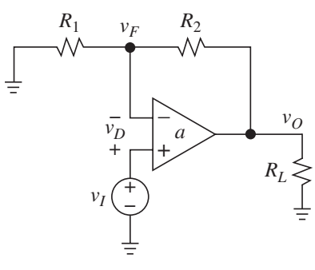
Topologia tensiune-serie (serie-șunt)
Schema

Slide 17
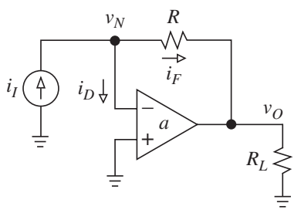
Topologia tensiune-paralel (șunt-șunt)
Schema
Efectuarea unei transformări de sursă pentru a pune amplificatorul inversor sub forma topologiei șunt-șunt

Slide 18
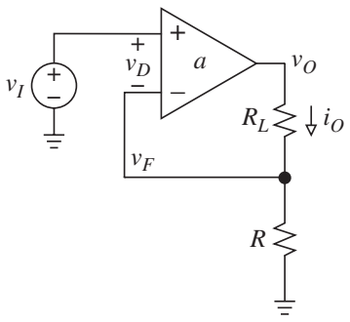
Topologia curent-serie (serie-serie)
Schema

Slide 19
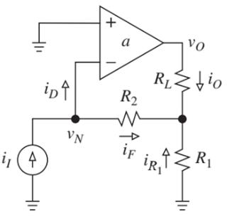
Topologia curent-paralel (șunt-serie)
Schema

Slide 20
Rezistențele de intrare și ieșire în buclă închisă
Reacția negativă are un efect important nu numai asupra câștigului, ci și asupra rezistențelor de la terminale amplificatoarelor:
Topologia serie determină creșterea rezistenței în buclă închisă (R) de 1+T ori în raport cu rezistența în buclă deschisă (r) evaluată la aceleași borne
Topologia paralel determină scăderea rezistenței în buclă închisă (R) de 1+T ori în raport cu rezistența în buclă deschisă (r) evaluată la aceleași borne
folosim +1 pentru porturile de tip serie, respectiv -1 pentru porturile de tip șunt.
$$R=r{\left(1+T\right)}^{±1}$$

Slide 21
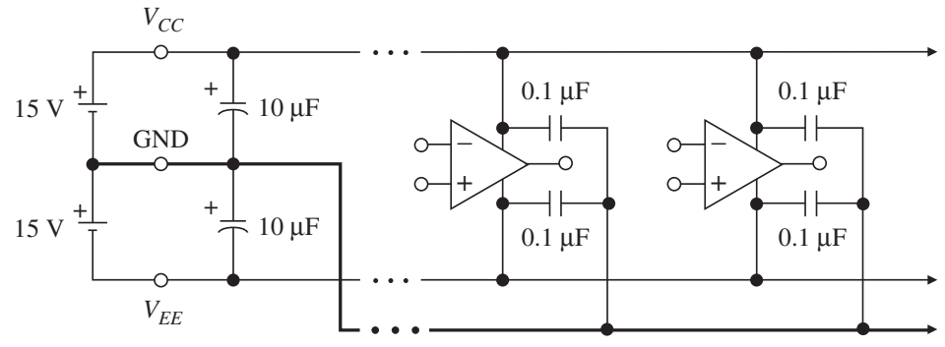
Alimentarea AO
Schemă generală

Slide 22
Alimentarea AO Circulația curenților
Deoarece practic nu există curent în sau din pinii de intrare ai unui AO, singurele terminale care transportă curent sunt pinul de ieșire și cei de alimentare.
Vom desemna curenții ca i_{O}, i_{CC} și i_{EE}.
Întrucât V_{CC} este cea mai pozitivă tensiune din circuit iar V_{EE} cea mai negativă tensiune, într-o funcționare corespunzătoare, i_{CC} va intra în AO prin pinul de alimentare (V+) iar i_{EE} va ieși din AO prin pinul de alimentare (V-).

Slide 23
Alimentarea AO Circulația curenților
Cu toate acestea, i_{O} poate circula în ambele sensuri, fie iese din AO (curent debitat) fie intră în el (curent absorbit), în funcție de condițiile din circuit.
În orice moment, cei trei curenți trebuie să satisfacă T I K.
Deci, în cazul unui curent debitat, avem i_{CC}=i_{EE}+i_{O}, iar în cazul unui curent absorbit, avem i_{EE}=i_{CC}+i_{O}.

Slide 24
Alimentarea AO Circulația curenților
În cazul special în care i_{O}=0, avem i_{CC}=i_{EE}=I_{Q}, unde I_{Q} se numește curent static de alimentare.
Acesta este curentul care asigură PSF-urile tranzistoarelor interne.
Mărimea sa depinde de tipul AO și, într-o anumită măsură, de tensiunile de alimentare și se află, de obicei, în gama de miliamperi.
Amplificatoarele destinate aplicațiilor din echipamentele portabile pot avea I_{Q} în intervalul microamperilor și, prin urmare, sunt numite AO micropower.
Curentul de ieșire i_{O} este format din două componente, una pentru alimentarea sarcinii, i_{L}, iar cealaltă pentru alimentarea rețelei de reacție, i_{R}.

Slide 25
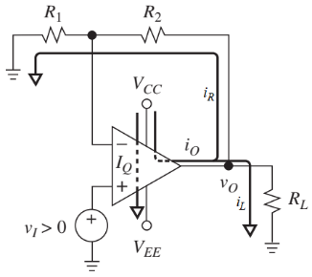
Alimentarea AO Circulația curenților
Amplificator neinversor, v_{I}>0
$$i_{CC}=i_{EE}+i_{O}=I_{Q}+i_{O}$$
$$i_{EE}=I_{Q}$$
$$i_{O}=i_{L}+i_{R}$$
unde
I_{Q} = curentul static de alimentare
i_{O} = curentul de la ieșirea AO
i_{L} = curentul prin sarcina R_{L}
i_{R} = curentul prin rețeaua de reacție R₁, R₂
$$i_{L}=\frac{v_{O}}{R_{L}} i_{R}=\frac{v_{O}}{R_{1}+R_{2}}=\frac{v_{I}}{R_{1}}$$

Slide 26
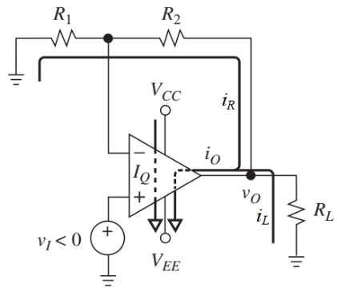
Alimentarea AO Circulația curenților
Amplificator neinversor, v_{I}<0
$$i_{EE}=i_{CC}+i_{O}=I_{Q}+i_{O}$$
$$i_{CC}=I_{Q}$$
$$i_{O}=i_{L}+i_{R}$$
$$i_{L}=\frac{\left|v_{O}\right|}{R_{L}} i_{R}=\frac{\left|v_{O}\right|}{R_{1}+R_{2}}=\frac{\left|v_{I}\right|}{R_{1}}$$

Slide 27
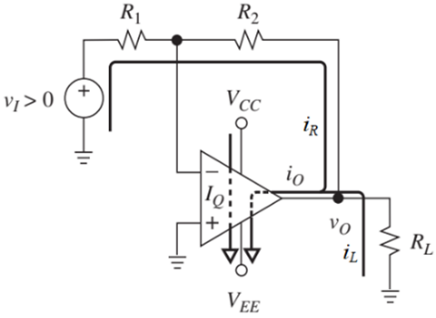
Alimentarea AO Circulația curenților
Amplificator inversor, v_{I}>0
$$i_{EE}=i_{CC}+i_{O}=I_{Q}+i_{O}$$
$$i_{CC}=I_{Q}$$
$$i_{O}=i_{L}+i_{R}$$
$$i_{L}=\frac{\left|v_{O}\right|}{R_{L}} i_{R}=\frac{v_{I}}{R_{1}}=\frac{0−v_{O}}{R_{2}}$$

Slide 28
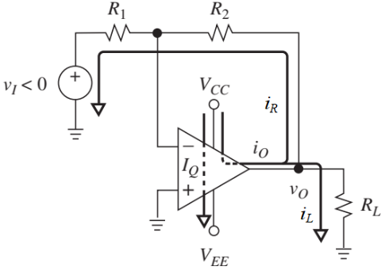
Alimentarea AO Circulația curenților
Amplificator inversor, v_{I}<0
$$i_{CC}=i_{EE}+i_{O}=I_{Q}+i_{O}$$
$$i_{EE}=I_{Q}$$
$$i_{O}=i_{L}+i_{R}$$
$$i_{L}=\frac{v_{O}}{R_{L}} i_{R}=\frac{0−v_{I}}{R_{1}}=\frac{v_{O}}{R_{2}}$$

Slide 29
Alimentarea AO Circulația curenților
Caracteristici generale:
indiferent de polaritatea tensiunii v_{O}, cele două componente ale lui i_{O} au același sens în raport cu ieșirea AO și este valabilă relația
relațiile generale pentru determinarea amplitudinii curenților i_{L} și i_{R} sunt:
$$i_{O}=i_{L}+i_{R}$$
$$i_{L}=\frac{\left|v_{O}\right|}{R_{L}} i_{R}=\frac{\left|v_{I}\right|}{R_{1}}$$

Slide 30
Alimentarea AO Puterea disipată
Fluxul de curenți I_{Q} și i_{O} prin AO determină disiparea puterii interne.
Această putere disipată nu trebuie să depășească niciodată nivelul maxim specificat în fișele tehnice (datasheets – foi de catalog).
Ori de câte ori la trecere unui curent i între două puncte apare o cădere de tensiune v, puterea corespunzătoare dezvoltată este p=vi

Slide 31
P1
Un amplificator inversor cu R₁=10k, R₂=20k și v_{I}=3V lucrează pe o sarcină de 2k. (a) Presupunând alimentarea de ± 15V și I_{Q}=0,5 mA, găsiți i_{CC}, i_{EE} și i_{O}. (b) Care este puterea disipată de AO.

Slide 32
P1 Rezolvare
(a) Circuitul fiind inversor și v_{I}>0
$$v_{O}=−\frac{R_{2}}{R_{1}}v_{I}=−\frac{20k}{10k}⋅3V=−6V$$
$$i_{L}=\frac{\left|v_{O}\right|}{R_{L}}=\frac{6V}{2k}=3mA$$
$$i_{R}=\frac{v_{I}}{R_{1}}=\frac{3V}{10k}=0,3mA$$
$$i_{O}=i_{L}+i_{R}=3,3mA$$
$$i_{CC}=I_{Q}=0,5mA$$
$$i_{EE}=I_{Q}+i_{O}=0,5mA+3,3mA=3,8mA$$

Slide 33
P1 Rezolvare
(b) Puterea disipată de AO se scrie
$$p_{AO}=\left(V_{CC}−V_{EE}\right)×I_{Q}+\left(v_{O}−V_{EE}\right)×i_{O}$$
$$p_{AO}=\left[15V−\left(−15V\right)\right]×0,5mA+\left[−6V−\left(−15V\right)\right]×3,3mA$$
$$p_{AO}=30V×0,5mA+9V×3,3mA=44,7mW$$

Slide 34
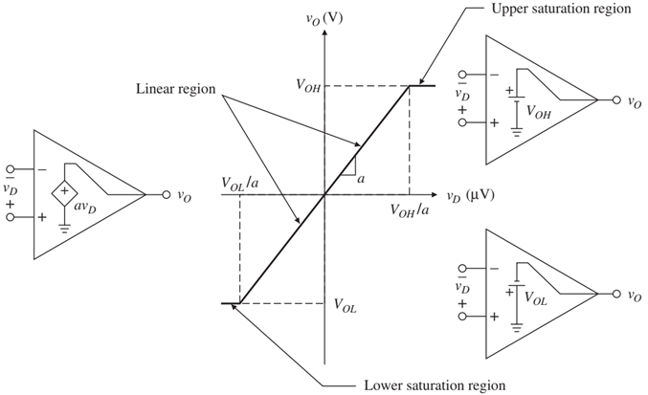
Saturarea ieșirii
Tensiunile de alimentare V_{CC} și V_{EE} stabilesc limitele superioară și inferioară ale variației tensiunii de la ieșirea AO.
În regiunea liniară, curba este aproximativ dreaptă, iar panta ei reprezintă câștigul în buclă deschisă a.
Pe măsură ce v_{D} este crescut, v_{O} crește proporțional până când se ajunge la un punct în care au loc efecte de saturare a tranzistoarelor interne și care duc la aplatizarea caracteristicii de transfer.

Slide 35
Saturarea ieșirii
Aceasta este regiunea de saturație pozitivă, unde v_{O} nu mai depinde de v_{D}, ci rămâne fixă, ceea ce face ca amplificatorul operațional să se comporte ca o sursă independentă de valoare V_{OH}.
Considerații similare sunt valabile pentru regiunea de saturație negativă, în care AO funcționează ca o sursă independentă de valoare V_{OL}.
Rețineți că la saturație v_{D} nu mai este neapărat în domeniul de microvolți!

Slide 36
Saturarea ieșirii
Foile de catalog pentru AO de tipul 741, indică faptul că la o alimentare de ±15V și cu o sarcină de ieșire tipică de 2kΩ, 741 se saturează la ±V_{sat} ≅ ±13V, adică la 2V față de valorile de alimentare.
Variația tensiunii de ieșire, definită ca OVS=V_{OH}-V_{OL} (Output Voltage Swing), este, în acest caz, OVS≅13-(-13)=26V, exprimată de asemenea și sub forma OVS≅±13V.
Mai mult, din 13/200000=65μV, intervalul de tensiune de intrare corespunzător regiunii liniare este astfel −65μV≤v_{D}≤+65μV.

Slide 37
Saturarea ieșirii
Dacă sursele de alimentare sunt altele decât ± 15V, tensiunile de saturație ale lui 741 se vor modifica în consecință.
De exemplu, se poate presupune că un 741, alimentat de la o singură baterie de 9 V și care are o sarcină de 2k, se saturează la V_{OH}≅9-2=7V și V_{OL}≅0+2=2V, deci acum OVS≅7-2=5V.

Slide 38
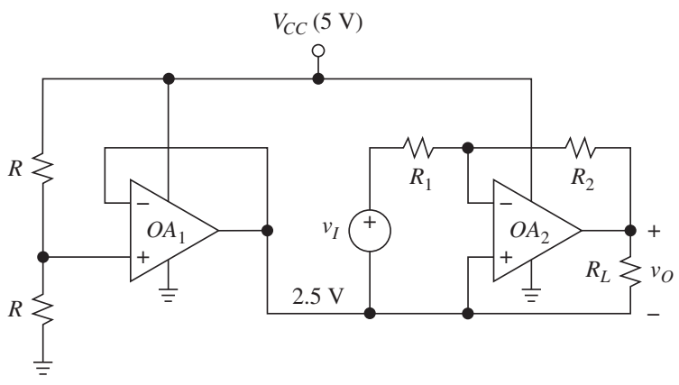
Saturarea ieșirii
În sistemele cu o singură alimentare, cum ar fi sistemele mixte digital-analogice cu V_{CC}=5V și V_{EE}=0V, semnalele sunt de obicei restricționate în intervalul 0…5 V.
În acest caz este nevoie de o tensiune de referință egală cu (1/2)V_{CC}=2,5V pentru terminalele de referință (masă) ale tuturor surselor și sarcinilor analogice și, astfel, semnalele au o variație simetrică față de această referință comună.

Slide 39
Saturarea ieșirii
Pentru a maximiza gama dinamică de semnale, amplificatorul operațional OA2 este în mod obișnuit un dispozitiv cu capabilități de ieșire rail-to-rail, adică V_{OH}≅5V și V_{OL}≅0V.
Circuitul TLE2426 divizor de tensiune (Rail Splitter) este un cip cu 3 terminale care conține toate circuitele necesare pentru sinteza unei referințe comune de 2,5V de precizie, cu o rezistență de ieșire de 7,5mΩ și curent debitat/absorbit de 20mA.

Slide 40
Saturarea ieșirii
Atunci când AO este utilizat cu reacție negativă, funcționarea sa trebuie să fie limitată în regiunea liniară, deoarece numai așa AO își poate influența propria intrare.
Dacă AO ajunge din neatenție în saturație, v_{O} va rămâne fix și AO nu va mai putea influența tensiunea diferențială, v_{D}, rezultând astfel un comportament complet diferit.

Slide 41
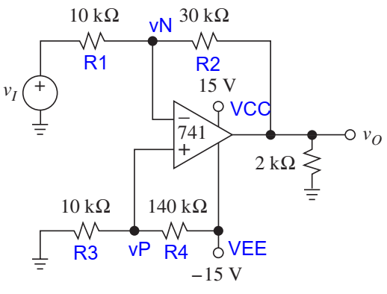
P2.
AO din figură are curentul static de alimentare, I_{Q}=1,5mA. Determinați toți curenții, toate tensiunile și puterea disipată de AO, dacă (a) v_{I}=+2V și (b) v_{I}=-2V.

Slide 42
P2. Rezolvare
Pentru a determina v_{O} se aplică principiul suprapunerii de efecte
(a) v_{I}=+2V și rezultă
$$v_{O}=\left(1+\frac{R_{2}}{R_{1}}\right)v_{P}−\frac{R_{2}}{R_{1}}v_{I}$$
$$v_{P}\overset{RDT}{=}\frac{R_{3}}{R_{3}+R_{4}}V_{EE}=\frac{10k}{150k}\left(−15V\right)=−1V$$
$$v_{O}=\left(1+\frac{30k}{10k}\right)\left(−1V\right)−\frac{30k}{10k}2V=−10V$$

Slide 43
P2. Rezolvare
$$\left.\begin{aligned}&i_{R}=i_{R_{1}}=\frac{v_{I}−v_{N}}{R_{1}} \\ &v_{N}=v_{P}=−1V\end{aligned}\right\}⇒i_{R}=\frac{2V−\left(−1V\right)}{10k}=0,3mA$$
Tensiunea de ieșire fiind negativă, curentul de sarcină circulă de la masă prin rezistența de sarcină de 2k spre pinul de ieșire al AO
Curentul total de la ieșirea AO
$$i_{L}=\frac{0−v_{O}}{R_{L}}=\frac{0−\left(−10V\right)}{2k}=\frac{10V}{2k}=5mA$$
$$i_{O}=i_{L}+i_{R}=5,3mA$$

Slide 44
P2. Rezolvare
Divizorul rezistiv R₃, R₄ conduce curentul
Puterea disipată intern de AO
$$i_{R_{3},R_{4}}=\frac{0−V_{EE}}{R_{3}+R_{4}}=\frac{0−\left(−15V\right)}{150k}=\frac{15V}{150k}=0,1mA$$
$$i_{CC}=I_{Q}=1,5mA$$
$$i_{EE}=I_{Q}+i_{O}+i_{R_{3},R_{4}}=$$
$$=1,5mA+5,3mA+0,1mA=6,9mA$$
$$p_{AO}=\left(V_{CC}−V_{EE}\right)I_{Q}+\left(v_{O}−V_{EE}\right)i_{O}$$
$$p_{AO}=\left[15V−\left(−15V\right)\right]×1,5mA+\left[−10V−\left(−15V\right)\right]×5,3mA$$
$$p_{AO}=30V×1,5mA+5V×5,3mA=45mW+26,5mW=71,5mW$$

Slide 45
P2. Rezolvare
(b) v_{I}=-2V și rezultă
Dacă v_{I}<0, atunci curentul i_{R} intră în sursa de semnal și
Tensiunea de ieșire fiind pozitivă, curentul de sarcină circulă de la pinul de ieșire al AO spre masă
$$v_{O}=\left(1+\frac{30k}{10k}\right)\left(−1V\right)−\frac{30k}{10k}\left(−2V\right)=+2V$$
$$i_{R}=\frac{v_{N}−v_{I}}{R_{1}}=\frac{−1V−\left(−2V\right)}{10k}=\frac{1V}{10k}=0,1mA$$
$$i_{L}=\frac{v_{O}−0}{R_{L}}=\frac{2V}{2k}=1mA$$

Slide 46
P2. Rezolvare
Curentul total de la ieșirea AO
Puterea disipată intern de AO
$$i_{O}=i_{L}+i_{R}=1,1mA$$
$$i_{R_{3},R_{4}}=\frac{0−V_{EE}}{R_{3}+R_{4}}=\frac{0−\left(−15V\right)}{150k}=\frac{15V}{150k}=0,1mA$$
$$i_{CC}=I_{Q}+i_{O}=1,5mA+1,1mA=2,6mA$$
$$i_{EE}=I_{Q}+i_{R_{3},R_{4}}=1,5mA+0,1mA=1,6mA$$
$$p_{AO}=\left(V_{CC}−V_{EE}\right)I_{Q}+\left(V_{CC}−v_{O}\right)i_{O}$$
$$p_{AO}=\left[15V−\left(−15V\right)\right]×1,5mA+\left[15V−2V\right]×1,1mA$$
$$p_{AO}=30V×1,5mA+13V×1,1mA=45mW+14,3mW=59,3mW$$

